Slide 1
中間発表
Group 3

Slide 2
1．要求仕様

Slide 3
システムの概要
人の出入りを検知してカメラで写真を撮る
ユーザは撮った写真をメールで確認できる
出入りを検知して照明のON/OFFを行う
ユーザユーザが決定した部屋の明るさに自動で調整する

Slide 4
要求仕様
帰宅したときにカメラが動きを検知して写真を撮ること
ユーザが撮った写真をメールで確認できること
帰宅した後3秒後にリビングの照明がつくこと
ユーザが快適な明るさを設定でき、快適な明るさの値と5違えば設定された明るさに調整されること

Slide 5
想定する利用者
防犯に不安がある人
照明のリモコンをなくしやすい人
常に快適な明るさで生活をしたい人
家族の帰宅と外出を確認したい人

Slide 6
２．設計

Slide 7
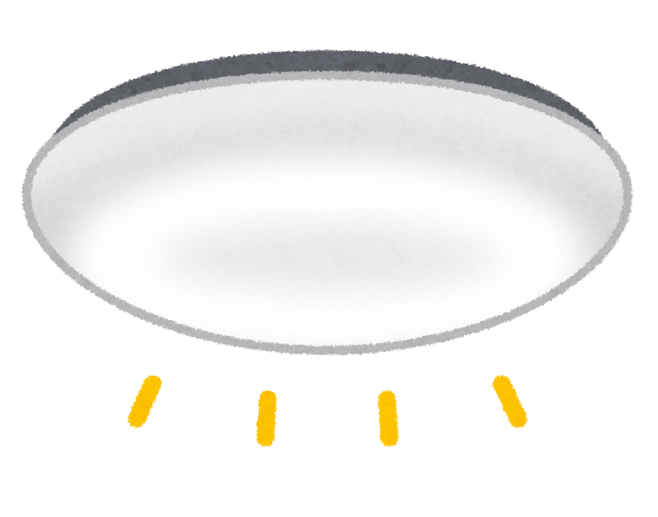
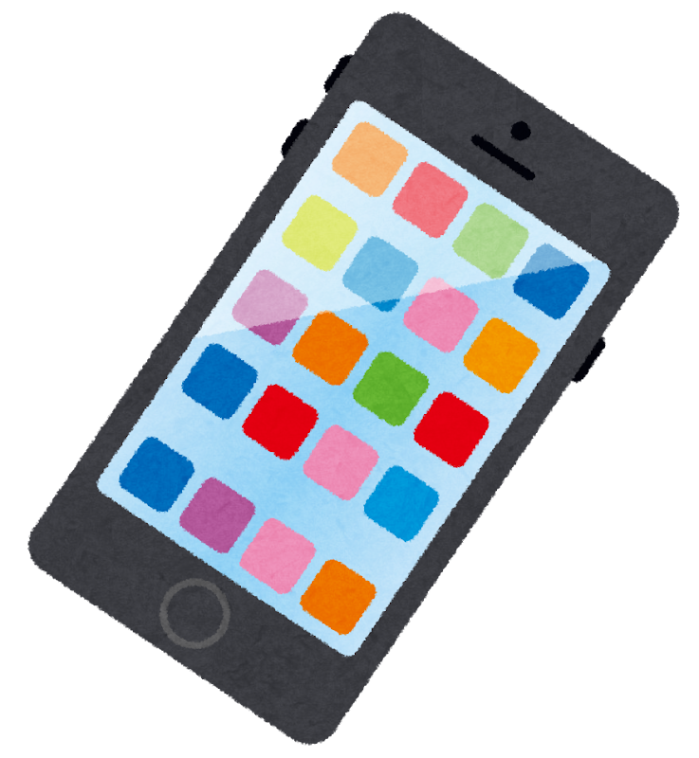
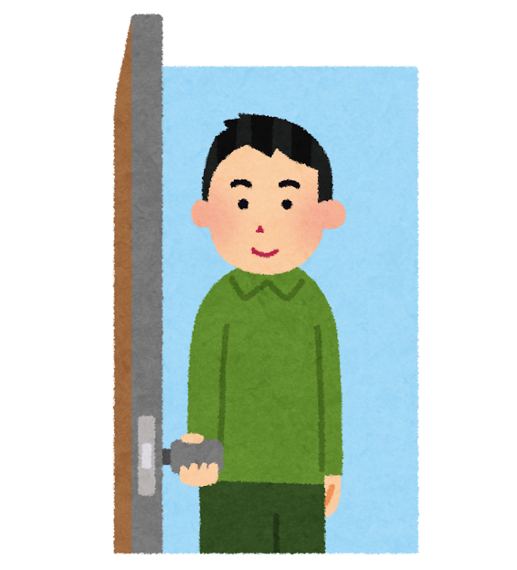
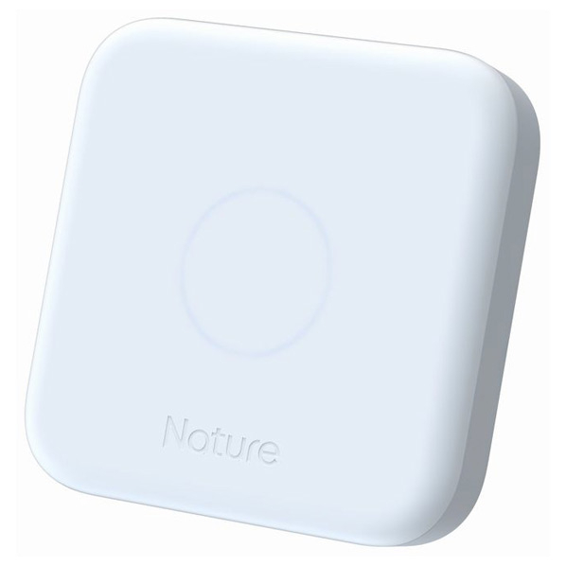


システム処理の流れ
Spread Sheet に記入した値をもとに照明を調整
写真をメールで送信
人を検知後、撮影
検知
Spread
sheet

Slide 8
必要なモジュール
スプレッドシート管理用プログラム
Remo３からのデータ管理用プログラム
カメラデータ管理用プログラム
照明操作用プログラム
カメラ操作用プログラム

Slide 9
３．プロジェクト計画

Slide 10
開発体制
役職 | 名前 | すること
リーダー | 奥村 洵太 | ・全体スケジュールの管理
開発責任者 | 川瀬 陽己 | ・プログラムが要求仕様書に沿ったものを作成できているか管理する
プログラム責任者 | 藤松 和志 | ・各々の作るプログラムが開発方針にあったものか確認する
資料作成責任者 | 三木原 浬 | ・発表資料の管理を行う

Slide 11
開発スケジュール

Slide 12
タスク | 担当 | 4/22 4限 | 4/29 3限 | 4/29 4限 | 5/13 3限 | 5/13 4限 | 5/20 3限 | 5/20 4限
要件仕様書、設計書確認 | 全員
スプレッドシート管理用プログラム作成 | 奥村
照明操作用プログラム作成 | 川瀬
Remo3からのデータ管理用プログラム | 藤松

Slide 13
タスク | 担当 | 4/22 4限 | 4/29 3限 | 4/29 4限 | 5/13 3限 | 5/13 4限 | 5/20 3限 | 5/20 4限
カメラデータ管理用プログラム作成 | 藤松
カメラ操作用プログラム作成 | 三木原
スプレッドシート情報取得テスト | 奥村
照明調整テスト | 川瀬

Slide 14
タスク | 担当 | 4/22 4限 | 4/29 3限 | 4/29 4限 | 5/13 3限 | 5/13 4限 | 5/20 3限 | 5/20 4限
写真の送信テスト | 藤松
カメラが人を検知した後の撮影テスト | 三木原
システムテスト | 全員
成果発表資料 | 全員

